Slide 1
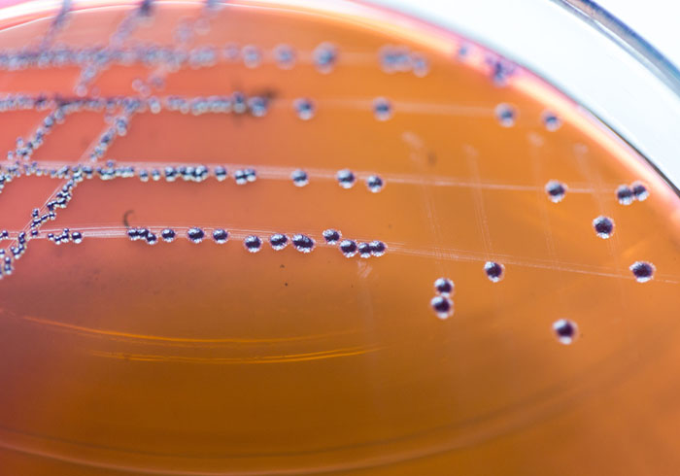
VII JORNADAS DE ENFERMEDADES INFECCIOSAS: “Novedades en Infecciones Bacterianas Multirresistentes: ¿agotando las opciones terapéuticas?”
MIERCOLES 4 de Diciembre 2019.
16:00-16:40h. INFECCIONES DEL PACIENTE CIRRÓTICO Y VÍA BILIAR.
  Dra. Marta Tejedor. Servicio de Digestivo. Hospital Universitario Infanta Elena (Valdemoro)
16:40h-17:10h NOVEDADES EN INFECCIÓN TUBERCULOSA.
  Dr. Luis Felipe Diez García. Jefe de Servicio Medicina Interna. Hospital Universitario de Torrecárdenas (Almería).
17:10h-17:50h: INFECCIONES COMPLICADAS DEL TRACTO URINARIO.
  Dr. Daniel Ramírez Martin. Servicio de Urología. Hospital Universitario Infanta Elena (Valdemoro, Madrid)
17:50-18:15h Café
18:15-18:55: INFECCIONES POR GRAM – MULTIRRESISTENTES: ENTEROBACTERIAS MR Y PSEUDOMONAS MR. PAPEL EN LAS INFECCIONES RESPIRATORIAS.
  Dra. María Ruiz Ruigómez. Unidad Enfermedades Infecciosas. Hospital Universitario 12 de Octubre (Madrid).
19:00h-19:40h: INFECCIONES BACTERIANAS IMPORTADAS.
  Dra. María Rubio Olivera. Servicio de Medicina Interna. Hospital Universitario Infanta Elena (Valdemoro, Madrid)
19:40h-20h: Clausura de las Jornadas.
  Dra. Virginia Víctor Palomares. Unidad de Enf Infecciosas. Servicio de Medicina Interna. Hospital Universitario Infanta Elena (Valdemoro, Madrid).
  Dra. Marta Clavero Olmos. Unidad de Enf Infecciosas. Servicio de Medicina Interna. Hospital Universitario Infanta Elena (Valdemoro, Madrid).
  Dr. Angel Jiménez Rodriguez. Jefe de Servicio Medicina Interna. Hospital Universitario Infanta Elena (Valdemoro, Madrid).
MIERCOLES 27 de Noviembre 2019.
16:00-16:20 h Bienvenida y presentación de las Jornadas.
  Dra. Virginia Víctor Palomares. Unidad de Enf Infecciosas. Servicio de Medicina Interna. Hospital Universitario Infanta Elena (Valdemoro, Madrid).
  Dr. Ángel Jiménez. Jefe de Servicio Medicina Interna. Hospital Universitario Infanta Elena (Valdemoro, Madrid).
  Dra. Marta Clavero Olmos. Unidad de Enf Infecciosas. Servicio de Medicina Interna. Hospital Universitario Infanta Elena (Valdemoro, Madrid).
16: 20h-17h. BACTERIEMIA ASOCIADA A CATÉTER VENOSO CENTRAL.
  Dra. María Ferrer Civeira. IOB (Instituto Oncológico). Hospital Quirón Barcelona.
17h-17.40h. INFECCIÓN DE PIEL Y PARTES BLANDAS.
  Dra. Marta Clavero Olmos. Unidad de Enf Infecciosas. Servicio de Medicina Interna. Hospital Universitario Infanta Elena (Valdemoro, Madrid).
17:40-18:15h Café
18:15-18:55 h. INFECCIONES POR GRAM + MULTIRRESISTENTES. SAMR Y ENTEROCOCO VANCOMICINRESISTENTE.
  Dr. Carlos Fabián Castaño Romero. Servicio de Medicina Interna. Hospital Universitario Infanta Elena (Valdemoro, Madrid).
19.00h-19.40h. EL PACIENTE VIH. PECULIARIDADES EN EL MANEJO DE INFECCIONES BACTERIANAS POR MULTI-R.
  Dra. Virginia Víctor Palomares. Unidad de Enf Infecciosas. Servicio de Medicina Interna. Hospital Universitario Infanta Elena (Valdemoro, Madrid).
19.40-20.20h. INFECCIONES DE DISPOSITIVOS Y MATERIAL PROTÉSICO.
  Dra. Virginia Víctor Palomares. Unidad de Enf Infecciosas. Servicio de Medicina Interna. Hospital Universitario Infanta Elena (Valdemoro, Madrid)
Directoras del Curso: Dra. Virginia Víctor Palomares y Dra. Marta Clavero Olmos.
Unidad de Enfermedades Infecciosas. Servicio de Medicina Interna. Hospital Universitario Infanta Elena (Valdemoro).

Slide 2



Dirigido a: Residentes y Médicos Especialistas y de Atención Primaria interesados en las enfermedades infecciosas.
Fecha límite de inscripción: 20 de noviembre de 2019
Enviar solicitud a : sonia.gonzalez@quironsalud.es
NOMBRE :
APELLIDOS:
NIF:
Centro de Trabajo:
Servicio:
Puesto:
Teléf. de contacto:
e-mail:
VII JORNADAS DE ENFERMEDADES INFECCIOSAS:
“Novedades en Infecciones Bacterianas Multirresistentes: ¿agotando las opciones terapéuticas?”
27 de Noviembre y 4 de Diciembre de 2019.
Servicio de Medicina Interna.
Hospital Universitario Infanta Elena (Valdemoro)

